Slide 1
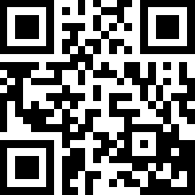
Dirihlē princips: Lietojumi kombinatorikā (3. daļa) Sagatavošanās materiāls 2018-02 Novadu olimpiādei
Apciemojiet NMS lapu!
http://bit.ly/2z8FL8T
Spriedumi ar ekstrēmiem elementiem
Algoritmu ātruma novērtējumi

Slide 2
7. uzdevums
Uzdevums: Vairākās kaudzītēs kopā ir 58 sērkociņi; nevienā kaudzītē nav mazāk kā 1 sērkociņš un nav vairāk kā 12 sērkociņi. Pierādīt, ka ir divas kaudzītes, kurās ir vienāds sērkociņu skaits, vai ir divas kaudzītes, kurās kopā ir tieši 13 sērkociņi!

Slide 3
Zīmējam diagrammas
Jautājums:
Kā uzdevuma konfigurāciju var izteikt ar diagrammu?
1
2
3
4
5
6
7
8
9
10
11
12
Uzdevumā prasīts pierādīt, ka "ir divas vienādas kaudzītes"
VAI "ir divas kaudzītes ar summu 13"
Spriedums no pretējā:
"nav divu vienādu kaudzīšu" UN "nav divu kaudzīšu ar summu 13"

Slide 4
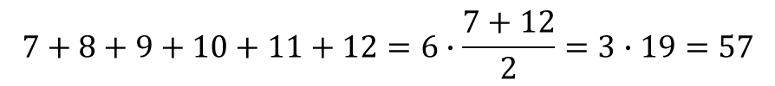
Tie paši trusīši, bet divu veidu būrīši
Nekādās divās sērkociņu summa nevar būt 13
1
2
3
4
5
6
7
8
9
10
11
12
Nekādās divās nevar būt vienāds sērkociņu skaits
Ekstremālais gadījums (lielākā kopsumma)
1
2
3
4
5
6
7
8
9
10
11
12
$$7+8+9+10+11+12=6∙\frac{7+12}{2}=3∙19=57$$

Slide 5
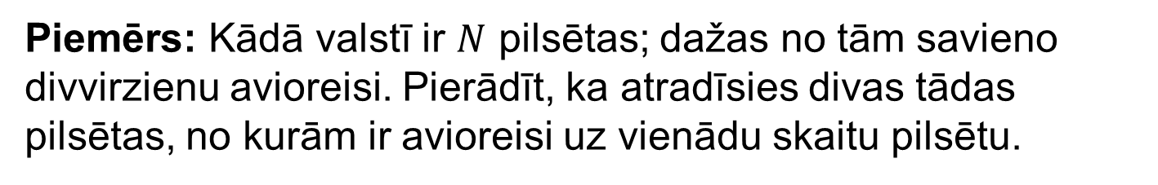
Grafā ir divas virsotnes ar vienādu pakāpi (degree)
Piemērs: Kādā valstī ir $N$ pilsētas; dažas no tām savieno divvirzienu avioreisi. Pierādīt, ka atradīsies divas tādas pilsētas, no kurām ir avioreisi uz vienādu skaitu pilsētu.

Slide 6
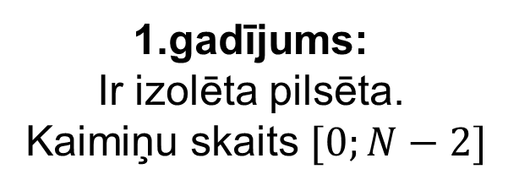
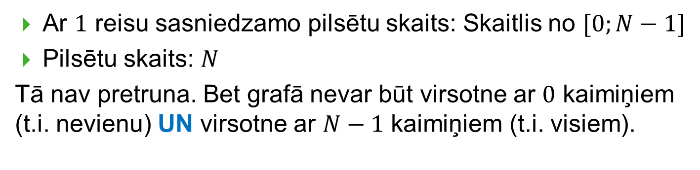
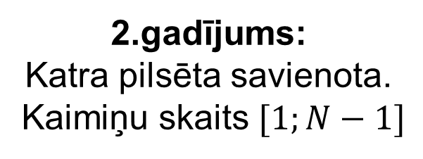
Būru un trušu "piedzīšana"
Ar $1$ reisu sasniedzamo pilsētu skaits: Skaitlis no $[0;N−1]$
Pilsētu skaits: $N$
Tā nav pretruna. Bet grafā nevar būt virsotne ar $0$ kaimiņiem (t.i. nevienu) UN virsotne ar $N−1$ kaimiņiem (t.i. visiem).
Kur te ir Dirihlē princips?
2.gadījums:
Katra pilsēta savienota. Kaimiņu skaits $[1;N−1]$
1.gadījums:
Ir izolēta pilsēta. Kaimiņu skaits $[0;N−2]$

Slide 7
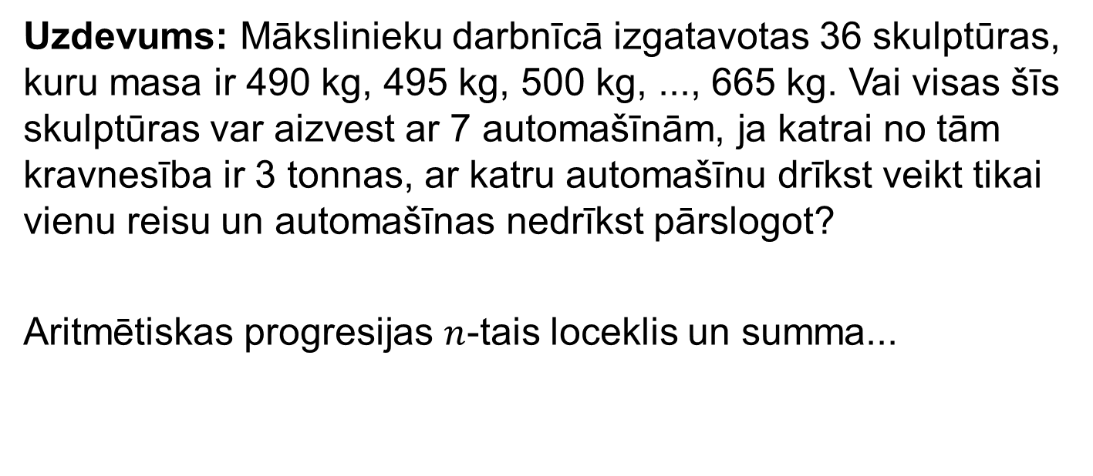
9. uzdevums
Uzdevums: Mākslinieku darbnīcā izgatavotas 36 skulptūras, kuru masa ir 490 kg, 495 kg, 500 kg, ..., 665 kg. Vai visas šīs skulptūras var aizvest ar 7 automašīnām, ja katrai no tām kravnesība ir 3 tonnas, ar katru automašīnu drīkst veikt tikai vienu reisu un automašīnas nedrīkst pārslogot?
Aritmētiskas progresijas $n$-tais loceklis un summa...

Slide 8
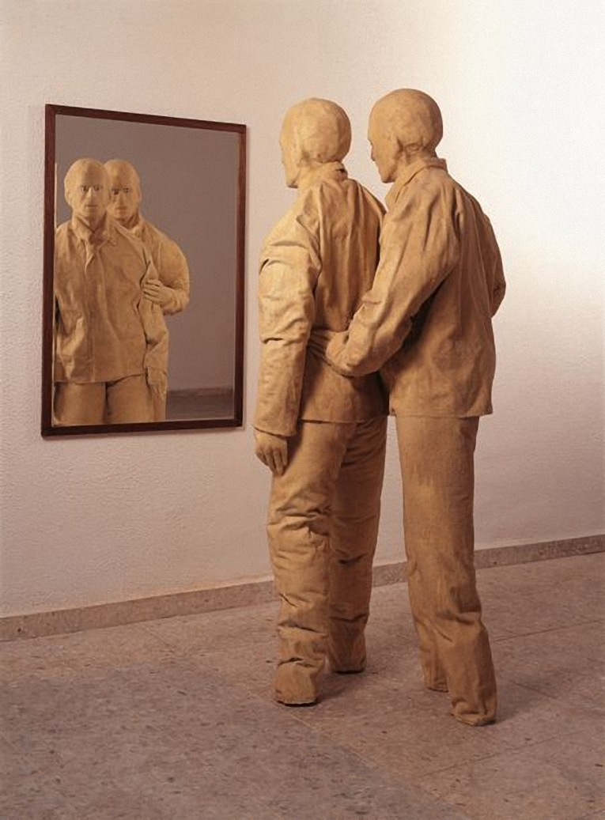
Ekstrēmie elementi divos līmeņos
Nepietiktu vietas pa 5 statujām katrā no 7 mašīnām →
Kādā no mašīnām ir 6 statujas →
Kāda ir mazākā iespējamā šo statuju masa?
Jautājums: Vai uzdevumā dotās statuju masas atrodas "uz robežas"? (Vai varētu aizvest, ja katra statuja novājētu par 1 kg?)
Juan Muñoz (1953-2001).
Figuras humanas
Notes:
"Art from Spain", Google search (Don+Juan+invites+sculpture).
https://www.pinterest.com/pin/394768723576891146/

Slide 9
15. uzdevums
(Galvenokārt 9.-12. klašu skolēniem.)
Uzdevums: Pierādīt, ka starp jebkuriem 35 divciparu skaitļiem var atrast trīs tādus skaitļus, kuru ciparu summas ir vienādas!

Slide 10
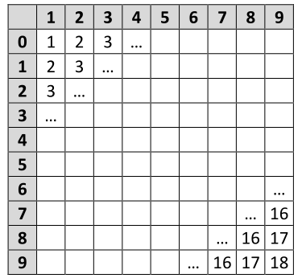
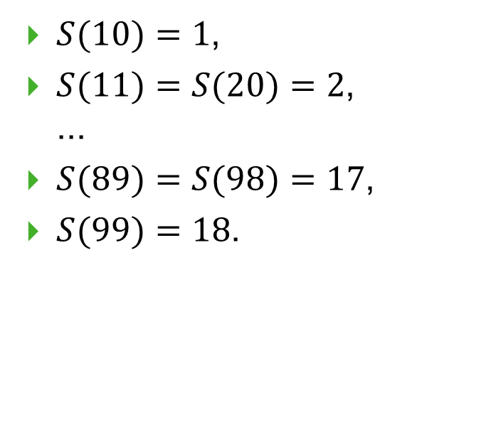
Aplūkojam ekstrēmos elementus
$S(10)=1$,
$S(11)=S(20)=2$, ...
$S(89)=S(98)=17$,
$S(99)=18$.

Slide 11
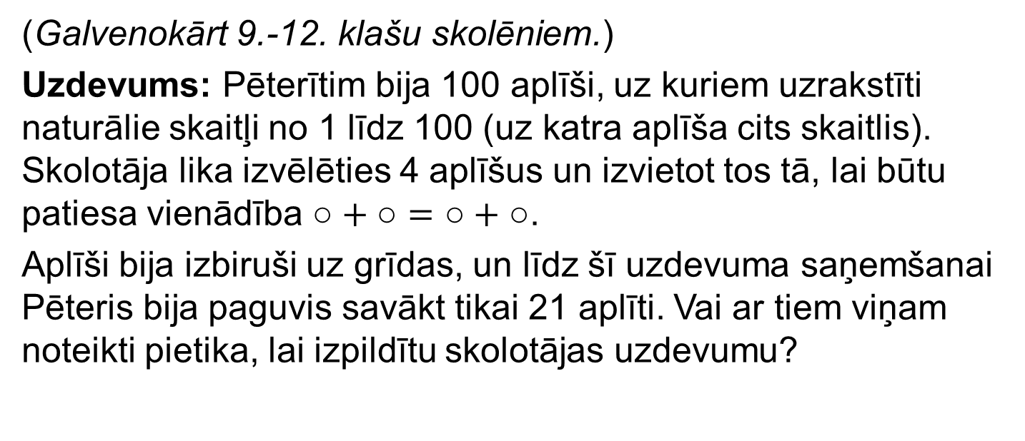
16. uzdevums
(Galvenokārt 9.-12. klašu skolēniem.)
Uzdevums: Pēterītim bija 100 aplīši, uz kuriem uzrakstīti naturālie skaitļi no 1 līdz 100 (uz katra aplīša cits skaitlis). Skolotāja lika izvēlēties 4 aplīšus un izvietot tos tā, lai būtu patiesa vienādība $\text{○}+\text{○}=\text{○}+\text{○}$.
Aplīši bija izbiruši uz grīdas, un līdz šī uzdevuma saņemšanai Pēteris bija paguvis savākt tikai 21 aplīti. Vai ar tiem viņam noteikti pietika, lai izpildītu skolotājas uzdevumu?

Slide 12

Divi lieli skaitļi
Dirihlē princips mudina salīdzināt divus lielumus:
Cik ir iespējamo summu, saskaitot $2$ skaitļus no $[1;100]$?
Cik dažādus pārus var izvēlēties no $21$ aplīša?

Slide 13
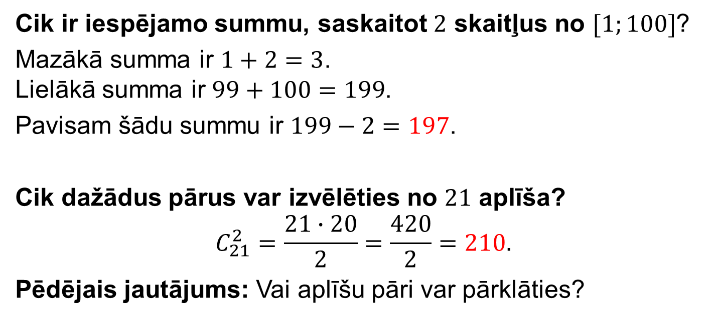
Divu lielu skaitļu salīdzināšana
Cik ir iespējamo summu, saskaitot $2$ skaitļus no $[1;100]$?
Mazākā summa ir $1+2=3$. Lielākā summa ir $99+100=199$.
Pavisam šādu summu ir $199−2=197$.
Cik dažādus pārus var izvēlēties no $21$ aplīša?
$$C_{21}^{2}=\frac{21∙20}{2}=\frac{420}{2}=210.$$
Pēdējais jautājums: Vai aplīšu pāri var pārklāties?

Slide 14

Meklēšanas uzdevumi
Piemērs: Spēlētājs $A$ iedomājas skaitli no $1$ līdz $16$. Cik jautājumi (uz kuriem atbild JĀ vai NĒ) vajadzīgi spēlētājam $B$, lai noskaidrotu, kuru skaitli $A$ iedomājās?

Slide 15
Binārā meklēšana (Divide and Conquer)
1
2
3
4
1
2
3
4
1
2
3
4
Yes
5
6
7
8
5
6
7
8
5
6
7
8
No
9
10
11
12
9
10
11
12
9
10
11
12
No
13
14
15
16
13
14
15
16
13
14
15
16
1
2
3
4
No
1
2
3
4
5
6
7
8
5
6
7
8
9
10
11
12
9
10
11
12
13
14
15
16
13
14
15
16

Slide 16
Kāpēc nevar labāk?
Reizināšanas likums kombinatorikā:
Pēc 3 jautājumiem (ar atbildēm Jā/Nē) veidojas tieši 8 "gali"
Yes
No

Slide 17
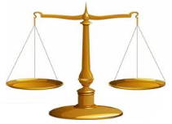
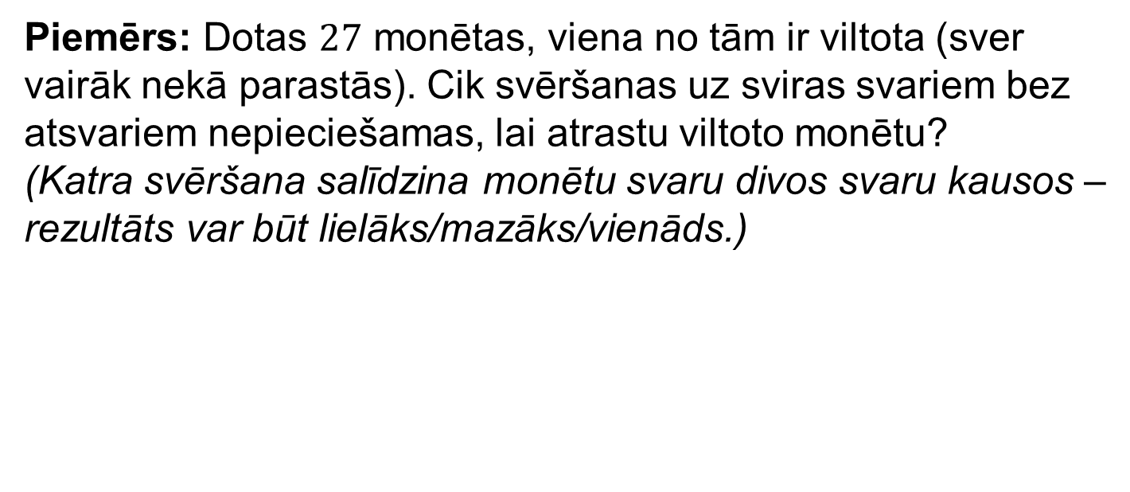
Svēršanas uzdevums
Piemērs: Dotas $27$ monētas, viena no tām ir viltota (sver vairāk nekā parastās). Cik svēršanas uz sviras svariem bez atsvariem nepieciešamas, lai atrastu viltoto monētu? (Katra svēršana salīdzina monētu svaru divos svaru kausos – rezultāts var būt lielāks/mazāks/vienāds.)

Slide 18
Dalīšana uz 3
1–27
1–9
10-18
19-27
Kreisais > Labais:
Kreisais < Labais:
Kreisais = Labais:
1–9
1–9
10-18
10-18
19-27
Pēc tam atkal aizdomīgo grupu dala trīs apakšgrupās.

